Slide 1
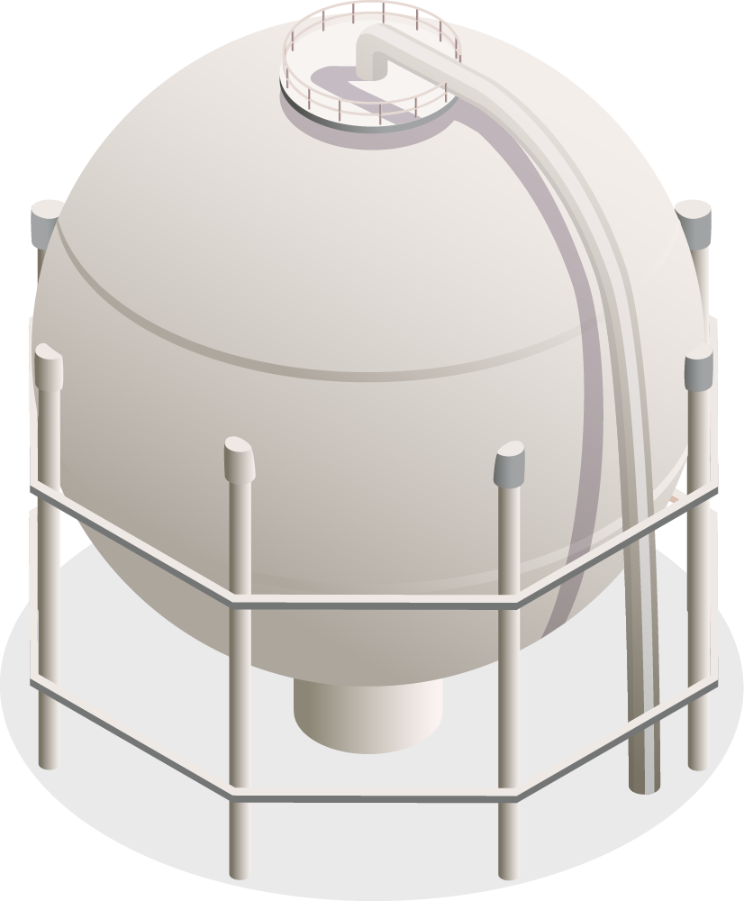
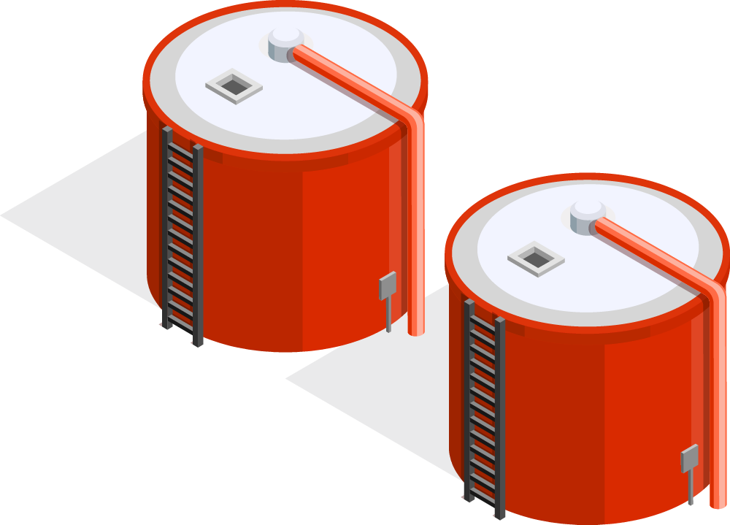
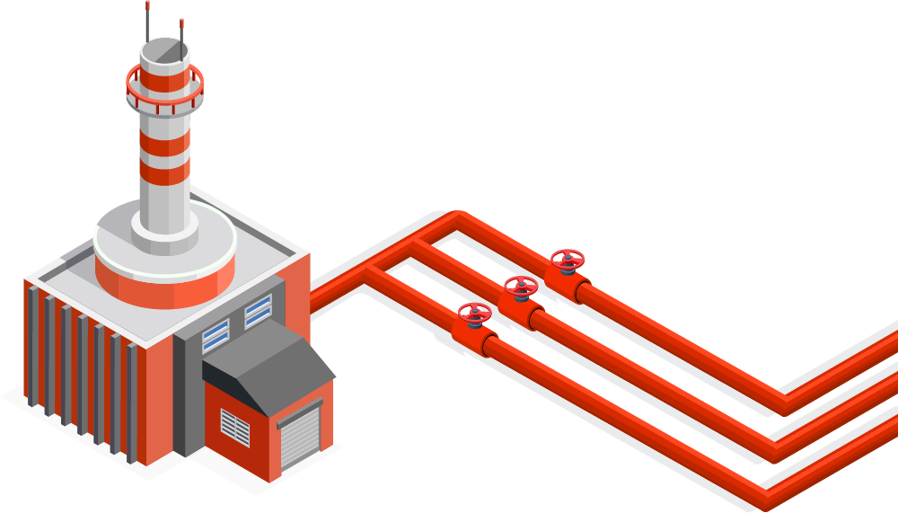
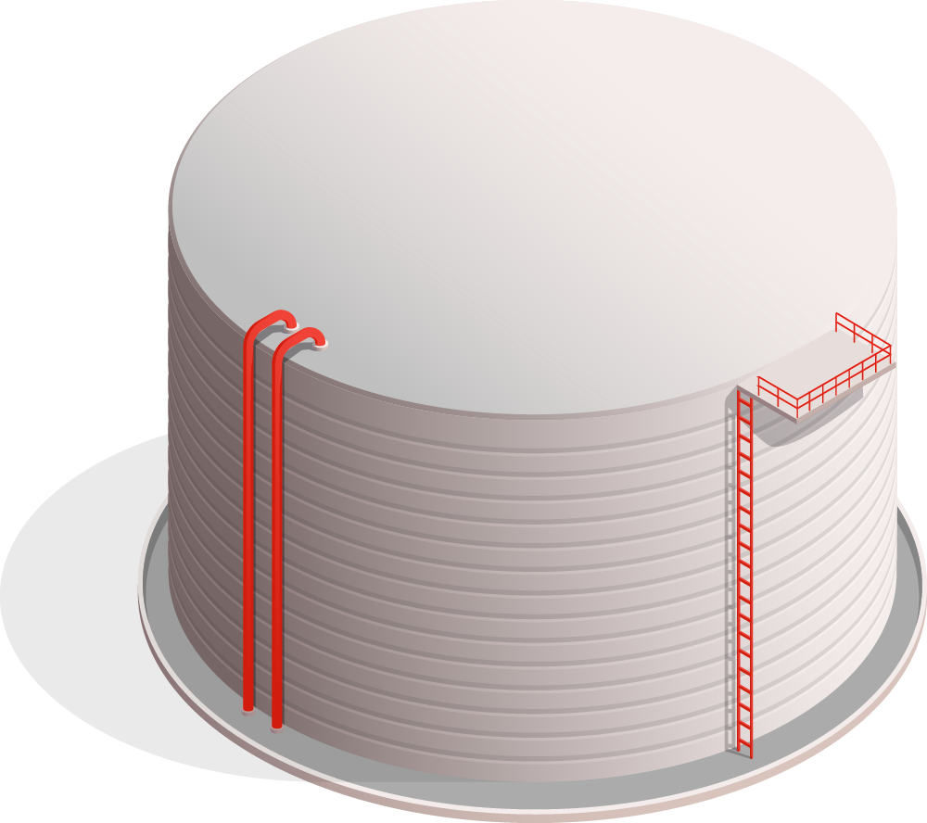
پردازش تصویر در صنعت نفت و گاز
نام ارائه دهنده : مجتبی منصوری نژاد

Slide 2
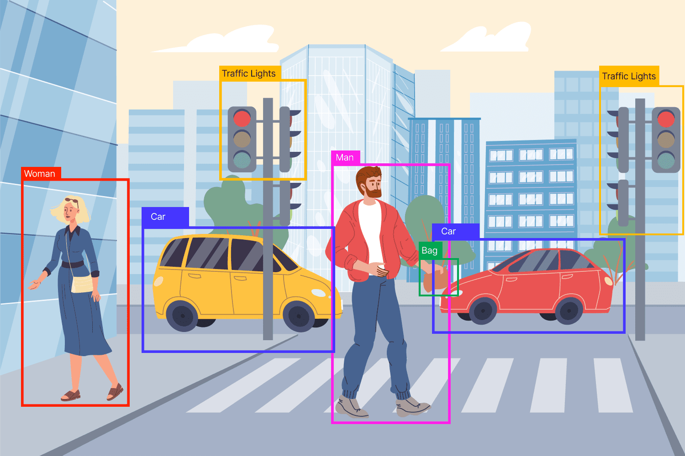
کاربردهای پردازش تصویر

Slide 3
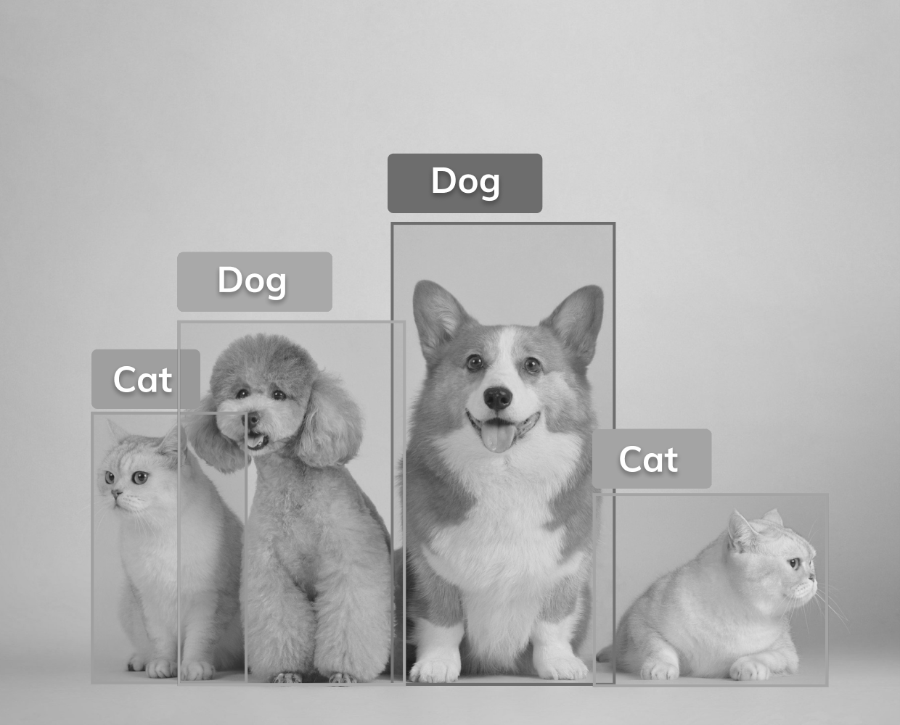
P
کاربرد های پردازش تصویر

Slide 4
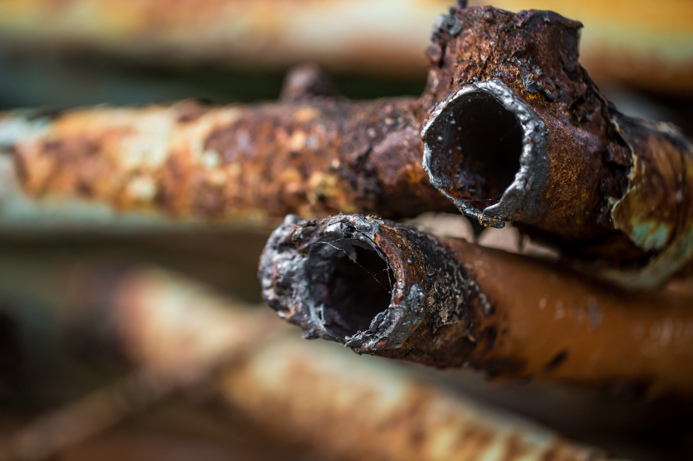
تشخیص خوردگی
1

Slide 5
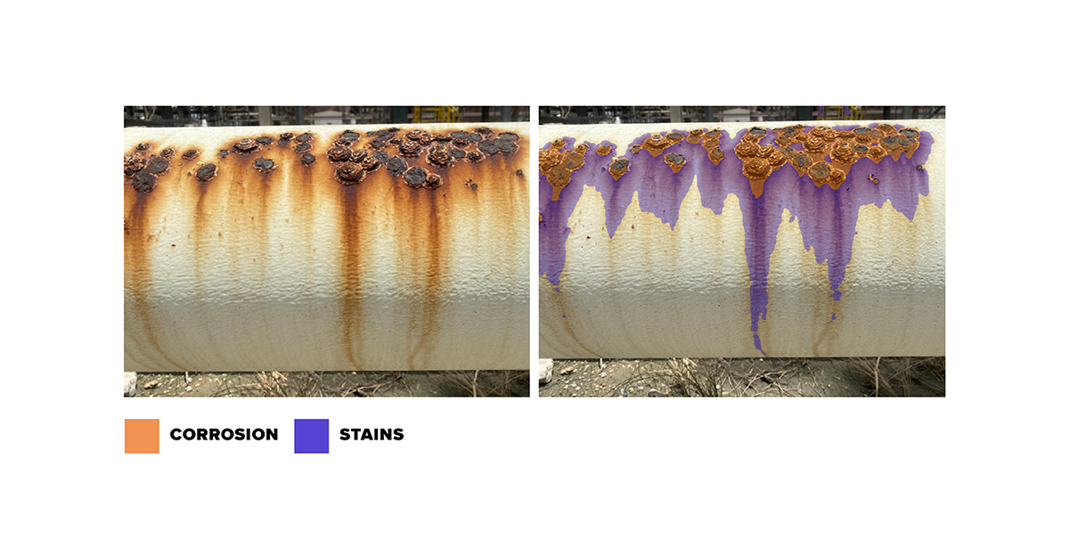

تشخیص لکه و خوردگی به کمک پردازش تصویر

Slide 6
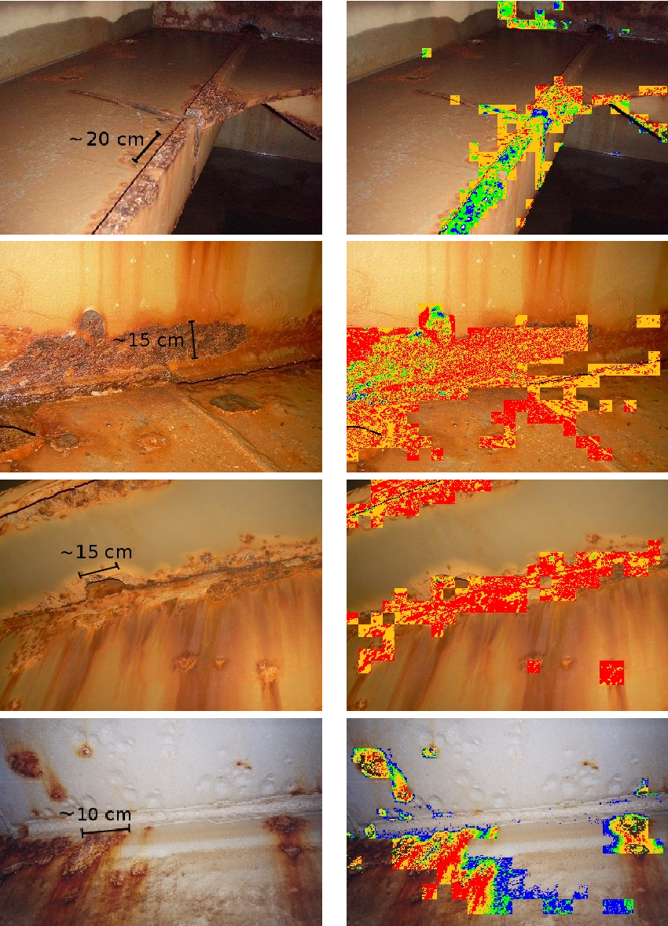

P
تشخیص دقیق محل خوردگی

Slide 7
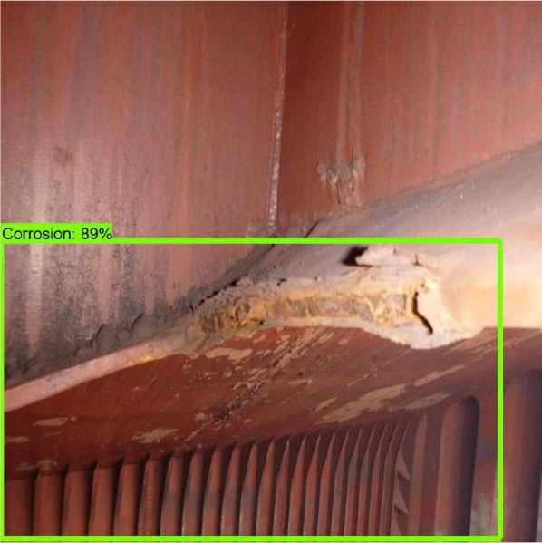

تشخیص دقیق میزان خوردگی

Slide 8
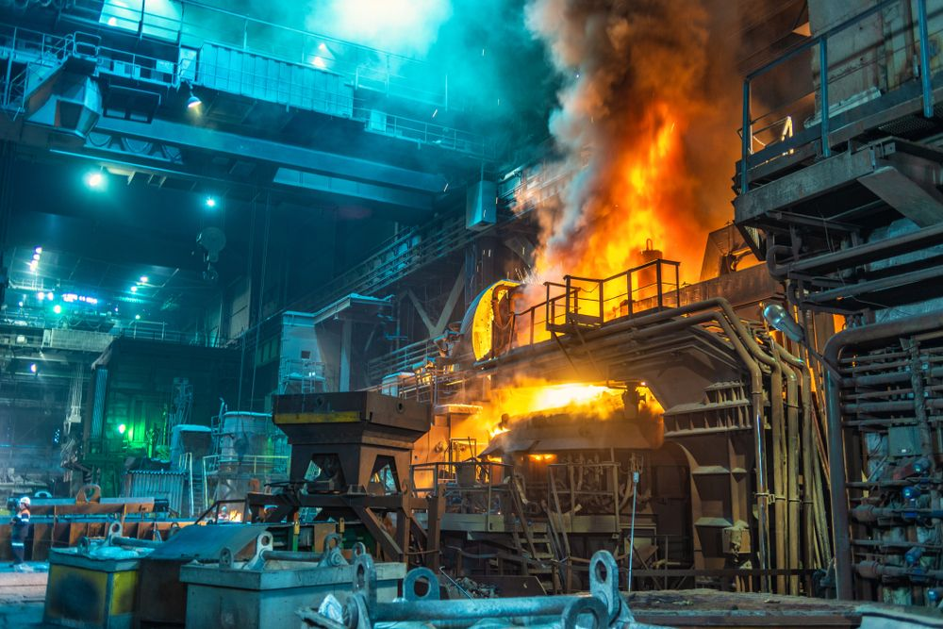
تشخیص آتش
2

Slide 9
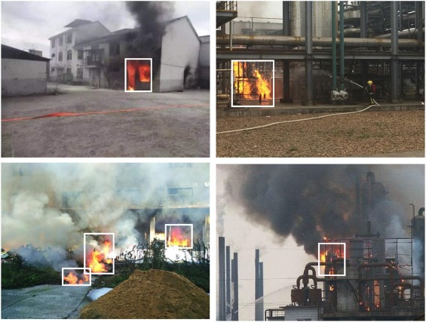
تشخیص محل آتش
PAPER : An intelligent fire detection approach through cameras based on computer vision methods

Slide 10
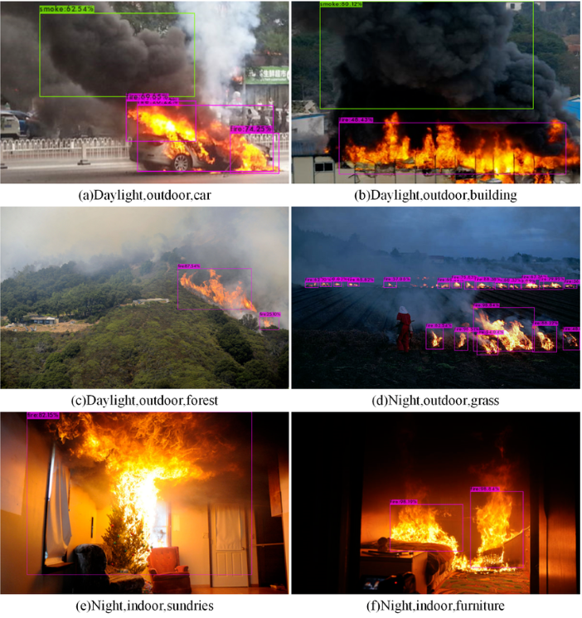
تشخیص محل آتش و دود

Slide 11

تشخیص ایمنی
3

Slide 12
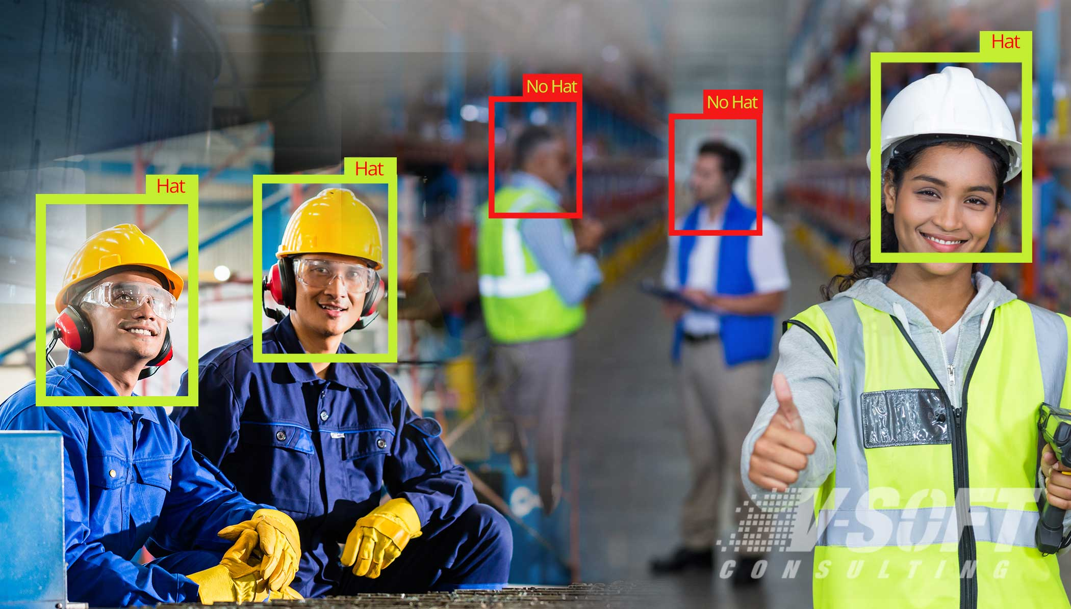

تشخیص داشتن کلاه ایمنی
تشخیص محل آتش و دود

Slide 13
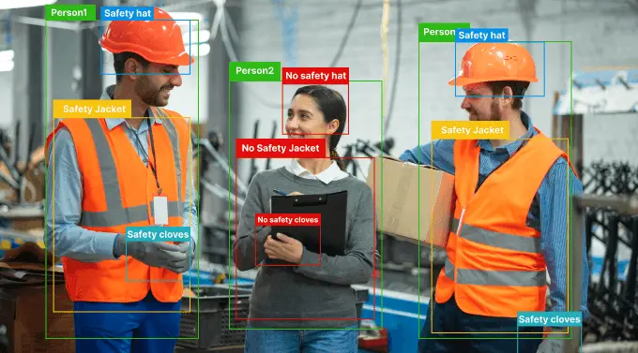

تشخیص داشتن موارد ایمنی

Slide 14

تشخیص افتادن
4

Slide 15
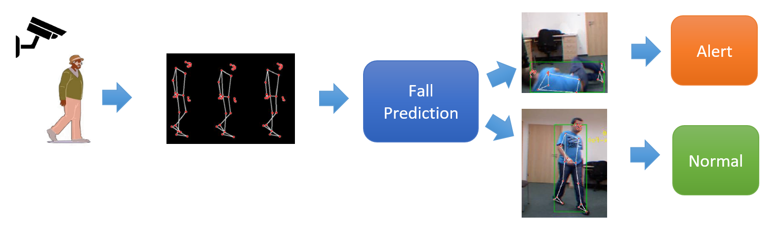
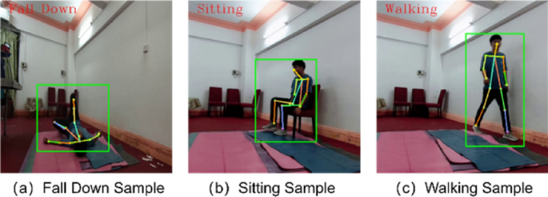
تشخیص افتادن افراد
PAPER : Fall Detection and Motion Analysis Using Visual Approaches

Slide 16

تشخیص حرارت
5

Slide 17
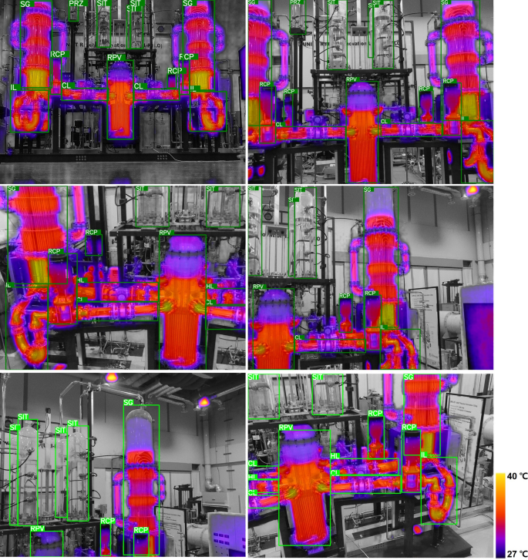
تشخیص مقادیر مختلف حرارت
PAPER : Heat-vision based drone
surveillance augmented by deep learning
for critical industrial monitoring

Slide 18
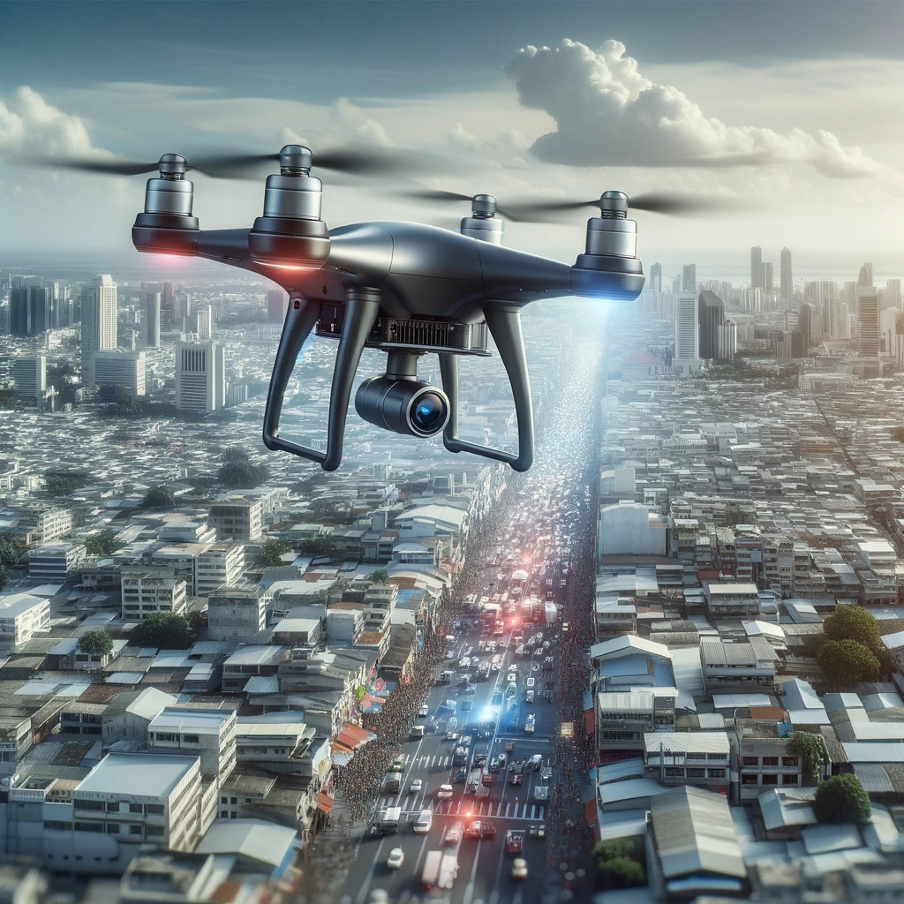
نظارت با کمک پهباد
6

Slide 19
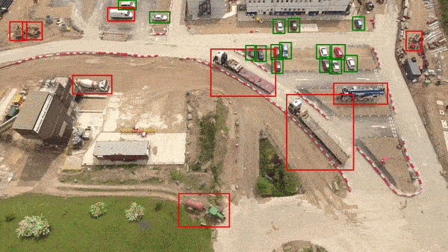

نظارت محیط با کمک پهباد

